Slide 1


Introducción a la Inteligencia Artificial
Planificación STRIPS – Taller 3
Ing. Enrique González, PhD – egonzal@javeriana.edu.co
Ing. Andrea Rueda, PhD – rueda-andrea@javeriana.edu.co
Departamento de Ingeniería de Sistemas
Presentación Generada Progresivamente a Partir del Ejemplo detallado de E. González
Última Versión con Imágenes 3D – Contribución del Estudiante MISyC Rafael Reyes
Notes:
gestión academica, administativa, logros y actividades a destacar.

Slide 2

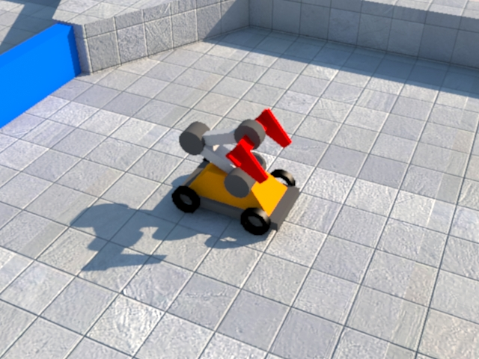
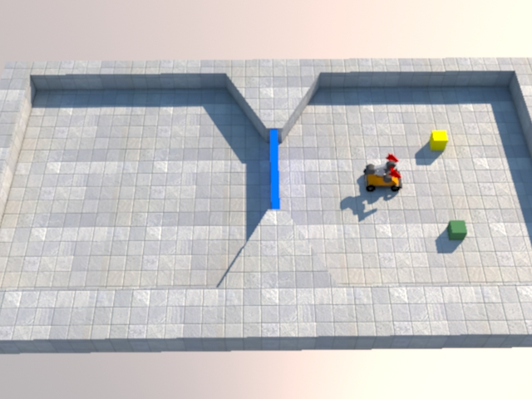
Ejemplo STRIPS - Enunciado
Un robot que debe trasladar cajas de colores,
entre dos habitaciones (H1 y H2), las cuales están conectadas por una puerta.
El robot posee una pinza que puede coger solo una caja a la vez
Se debe establecer un plan de acción (coger, pasar, soltar), que permita alcanzar una situación final deseada.

Slide 3
Ejemplo STRIPS - Predicados
Soporte para Definir Situaciones del Problema
caja(C) → C es una caja
hab(H) → H es una habitación
en(C,H) → la caja C se encuentra apoyada en el piso de la habitación H
robot(H) → el robot se encuentra en la habitación H
pinza(C) → la pinza tiene agarrada la caja C
puerta(Ha,Hb) → existe una puerta entre las habitaciones Ha y Hb
plib() → la pinza está libre

Slide 4
Ejemplo STRIPS – Axiomas
Definir Hechos y Relaciones que Siempre son Verdaderas en el Contexto del Problema
a1. caja(A), caja(V) → declaración de cajas
a2. hab(H1), hab(H2) → declaración de habitaciones
a3. puerta((H1,H2) → declaración de puertas
a4. puerta(Hx,Hy) si puerta(Hy,Hx) → puertas bidireccionales
a5. plib() si (caja(C) ∧ not(pinza(C)) → pinza libre si no hay una caja cogida

Slide 5
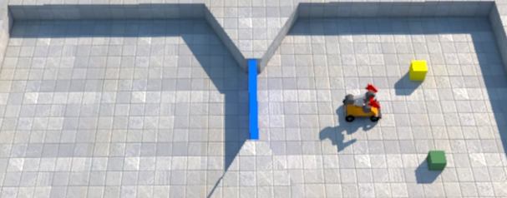
Ejemplo STRIPS – Estado
Planificador STRIPS representa el mundo con Proposiciones Lógicas
Estado representado como una Conjunción de Literales Positivos
E Ini = {robot(H2),en(A,H2),en(V,H2)}

Slide 6
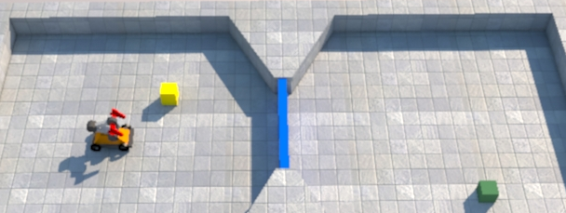
Ejemplo STRIPS – Estado
El efecto de Ejecutar una Acción es que el Estado Cambia
algunos literales se borran + otros se adicionan
E Ini = {robot(H2),en(A,H2),en(V,H2)}
E Fin = {robot(H2), robot(H1),en(A,H2),en(A,H1),en(V,H2)}
E Fin = {robot(H1),en(A,H1),en(V,H2)}

Slide 7
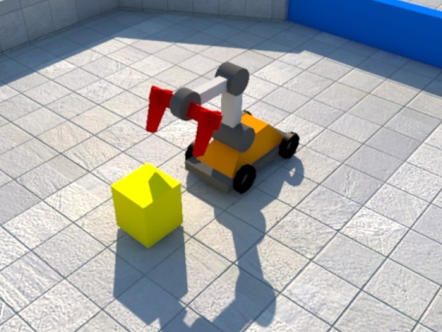
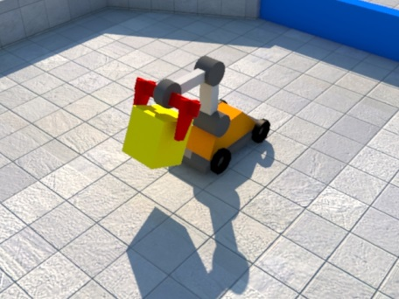
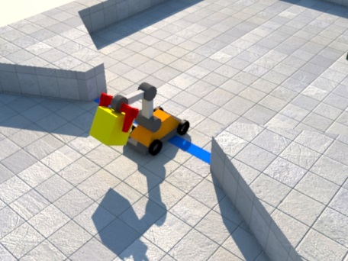
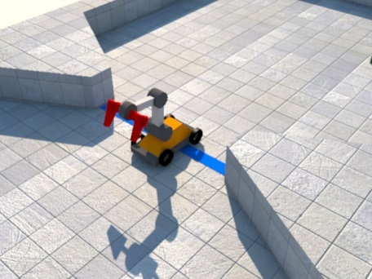
Ejemplo STRIPS – Estado
Coger(Cc) → coger la caja Cc
LP: plib() ∧ en(Cc,Hr) ∧ robot(Hr)
LB: en(Cc,Hr)
LA: pinza(Cc)
Pasar(Hi,Hf) → pasar de Hi a Hf
LP: robot(Hi) ∧ puerta(Hi,Hf)
LB: robot(Hi)
LA: robot(Hf)
Soltar() → soltar la caja Cp que esta cogida por la pinza
LP: pinza(Cp) ∧ robot(Hr)
LB: pinza(Cp)
LA: en(Cp,Hr)

Slide 8
Ejemplo STRIPS – Estado Corriente
Estado Corriente EC se modifica Únicamente en el momento que se saca una Acción de la Pila de Objetivos
Entre tanto EC se usa para validar objetivos sacados de la pila
ya sea directamente o a través de la aplicación de los axiomas
EC = EC1 = EI = {robot(H2),en(A,H2),en(V,H2)}

Slide 9
Ejemplo STRIPS – Pila de Objetivos
OBJETIVOS A ALCANZAR
ACCIONES POTENCIALES
OBJETIVOS QUE SE CUMPLEN
O SE DEDUCEN
Se inicializa con el estado final deseado.
Se adicionan y quitan elementos de la pila acorde con la aplicación de “Medios y Fines”.
El plan está listo cuando se logra tener la pila vacía.

Slide 10
Ejemplo STRIPS – PO Inicial
PO_1a
PO_1b
PO_1c
EF → robot(H1),en(A,H1),en(V,H2)
robot(H1)
en(A,H1)
en(V,H2)
E Fin = {robot(H1),en(A,H1),en(V,H2)}
EF → robot(H1),en(A,H1),en(V,H2)
robot(H1)
en(V,H2)
en(A,H1)
Por Cuál Alternativa
Comenzar??
EF → robot(H1),en(A,H1),en(V,H2)
en(V,H2)
en(A,H1)
robot(H1)

Slide 11
Ejemplo STRIPS – Proceso
Cuál es la Evolución de la Pila?? – Caso 1
PO_Nx robot(H1) ∧ en(A,H1) ∧ en(V,H2)
robot(H1)
Soltar() con Cp1=A y Hr1=H1
pinza(A) ∧ robot(H1)
pinza(A)
Pasar(Hi2,Hf2) con Hf2=H1, Hi2 queda sin unificar
robot(Hi2) ∧ puerta(Hi2,H1)
robot(Hi2)
puerta(Hi2,H1) → se cumple por los axiomas a3 y a4 con Hi2=H2 → Caso 1 Eliminarlo de la Pila
PLAN = {Coger(A), Pasar(H2,H1)}
EC = EC3 = {robot(H1),pinza(A),en(V,H2)}

Slide 12
Ejemplo STRIPS – Proceso
Cuál es la Evolución de la Pila ? – Caso 2
PO_Nx robot(H1) ∧ en(A,H1) ∧ en(V,H2)
robot(H1)
Soltar() con Cp1=A y Hr1=H1
pinza(A) ∧ robot(H1)
robot(H1)
→ Caso 2 incluir acción en Pasar PO
Pasar(Hi,Hf) → pasar de Hi a Hf con Hf=H1
LP: robot(Hi) ∧ puerta(Hi,Hf)
LB: robot(Hi)
LA: robot(Hf)
PLAN = {Coger(A), Pasar(H2,H1)}
EC = EC3 = {robot(H1),pinza(A),en(V,H2)}

Slide 13
Ejemplo STRIPS – Proceso
Cuál es la Evolución de la Pila ???
PO_10
robot(H1) ∧ en(A,H1) ∧ en(V,H2)
robot(H1)
Soltar() con Cp1=A y Hr1=H1
pinza(A) ∧ robot(H1)
Pasar(Hi2,Hf2) con Hf2=H1, Hi2=H2 → Caso 3 incluir acción en el plan y ejecutarla
robot(H2) ∧ puerta(H2,H1) → ∈ EC2a y por los axiomas a3 y a4 → Caso 1 se cumple
robot(H2) → ∈ EC2b → objetivo se cumple → Caso 1 eliminarlo de la pila
puerta(Hi2,H2) → se cumple por los axiomas a3 y a4 con Hi2=H2 → Caso 1 eliminarlo
PLAN = {Coger(A), Pasar(H2,H1)}
EC = EC3 = {robot(H1),pinza(A),en(V,H2)}

Slide 14

Ejemplo STRIPS – Proceso
TERMINAR Si la Pila está Vacía
PO_15
robot(H1) ∧ en(A,H1) ∧ en(V,H2)
robot(H1)
Soltar() con Cp1=A y Hr1=H1
→ Caso 3 incluir acción en el plan y ejecutarla
PLAN = {Coger(A), Pasar(H2,H1),Soltar()}
EC = EC4 = {robot(H1),en(A,H1),en(V,H2)}
PO_16
robot(H1) ∧ en(A,H1) ∧ en(V,H2)
robot(H1)→ ∈ EC4→ objetivo se cumple → Caso 1 eliminarlo
PO_17
robot(H1) ∧ en(A,H1) ∧ en(V,H2) ∈ EC4→ objetivo se cumple → Caso 1 eliminarlo
PO_18 φ → Pila de Objetivos Vacía → retornar PLAN y Finalizar Algoritmo
PLAN FINAL = {Coger(A), Pasar(H2,H1),Soltar()}
EC = EF = {robot(H1),en(A,H1),en(V,H2)}
EC4 = {robot(H1),en(A,H1),en(V,H2)}

Slide 15
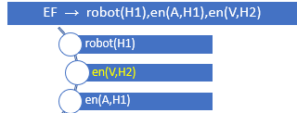
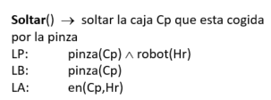
Ejemplo STRIPS – Proceso
PO_1b
EC1 = {robot(H2),en(A,H2),en(V,H2)}
en(A,H1) no se cumple adicionar soltar

Slide 16
Ejemplo STRIPS – Proceso
EC1 = {robot(H2),en(A,H2),en(V,H2)}
PO_2b
robot(H1),en(A,H1),en(V,H2)
robot(H1)
en(V,H2)
Soltar() Cp = A y Hr = H1
Pinza(A) ^robot(H1)
Robot(H1)
Pinza(A)

Slide 17
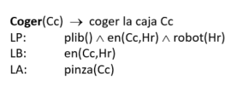
Ejemplo STRIPS – Proceso
EC1 = {robot(H2),en(A,H2),en(V,H2)}
PO_3b
robot(H1),en(A,H1),en(V,H2)
robot(H1)
en(V,H2)
Soltar() Cp = A y Hr = H1
Pinza(A) ^robot(H1)
Robot(H1)
Pinza(A)
Coger() con Cc = A

Slide 18
Ejemplo STRIPS – Proceso
EC1 = {robot(H2),en(A,H2),en(V,H2)}
PO_4b
robot(H1),en(A,H1),en(V,H2)
robot(H1)
en(V,H2)
Soltar() Cp = A y Hr = H1
Pinza(A) ^robot(H1)
Robot(H1)
Coger() Cc = A
Plib()^En(A,Hr2)^Robot(Hr2)
Plib()
En(A,Hr2)
Robot(Hr2)

Slide 19
Ejemplo STRIPS – Proceso
EC1 = {robot(H2),en(A,H2),en(V,H2)}
PO_5b
robot(H1),en(A,H1),en(V,H2)
robot(H1)
en(V,H2)
Soltar() Cp = A y Hr = H1
Pinza(A) ^robot(H1)
Robot(H1)
Coger() Cc = A
Plib()^En(A,Hr2)^Robot(Hr2)
Plib()
En(A,Hr2)
Robot(Hr2)
Eliminar

Slide 20
Ejemplo STRIPS – Proceso
EC1 = {robot(H2),en(A,H2),en(V,H2)}
PO_6b
robot(H1),en(A,H1),en(V,H2)
robot(H1)
en(V,H2)
Soltar() Cp = A y Hr = H1
Pinza(A) ^robot(H1)
Robot(H1)
Coger() Cc = A
Plib()^En(A,Hr2)^Robot(Hr2)
Plib()
En(A,Hr2)
Eliminar

Slide 21
Ejemplo STRIPS – Proceso
EC1 = {robot(H2),en(A,H2),en(V,H2)}
PO_7b
robot(H1),en(A,H1),en(V,H2)
robot(H1)
en(V,H2)
Soltar() Cp = A y Hr = H1
Pinza(A) ^robot(H1)
Robot(H1)
Coger() Cc = A
Plib()^En(A,Hr2)^Robot(Hr2)
Plib()
Eliminar por a1 y a5

Slide 22
Ejemplo STRIPS – Proceso
EC1 = {robot(H2),en(A,H2),en(V,H2)}
PO_8b
robot(H1),en(A,H1),en(V,H2)
robot(H1)
en(V,H2)
Soltar() Cp = A y Hr = H1
Pinza(A) ^robot(H1)
Robot(H1)
Coger() Cc = A
Plib()^En(A,Hr2)^Robot(Hr2)
Eliminar

Slide 23
Ejemplo STRIPS – Proceso
PLAN = {Coger()}
EC1 = {robot(H2),en(A,H2),en(V,H2)}
PO_9b
robot(H1),en(A,H1),en(V,H2)
robot(H1)
en(V,H2)
Soltar() Cp = A y Hr = H1
Pinza(A) ^robot(H1)
Robot(H1)
Coger() Cc = A
EC2 = {robot(H2),pinza(A),en(V,H2)}

Slide 24
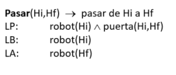
Ejemplo STRIPS – Proceso
PLAN = {Coger()}
PO_10b
EC2 = {robot(H2),pinza(A),en(V,H2)}
robot(H1),en(A,H1),en(V,H2)
robot(H1)
en(V,H2)
Soltar() Cp = A y Hr = H1
Pinza(A) ^robot(H1)
Robot(H1)

Slide 25
Ejemplo STRIPS – Proceso
PLAN = {Coger()}
PO_11b
EC2 = {robot(H2),pinza(A),en(V,H2)}
robot(H1),en(A,H1),en(V,H2)
robot(H1)
en(V,H2)
Soltar() Cp = A y Hr = H1
Pinza(A) ^robot(H1)
Pasar(Hi,Hf) Hi = H2 a HF =H1
robot(H2) ^ puerta(H2,H1)
robot(H2)
Puerta(H2,H1)
Eliminar por a1 y a4

Slide 26
Ejemplo STRIPS – Proceso
PLAN = {Coger()}
PO_12b
EC2 = {robot(H2),pinza(A),en(V,H2)}
robot(H1),en(A,H1),en(V,H2)
robot(H1)
en(V,H2)
Soltar() Cp = A y Hr = H1
Pinza(A) ^robot(H1)
Pasar(Hi,Hf) Hi = H1 a HF =H2
robot(H2) ^ puerta(H1,H2)
robot(H2)
Se cumple entonces se elimina de la pila

Slide 27

Ejemplo STRIPS – Proceso
PLAN = {Coger()}
PO_13b
EC2 = {robot(H2),pinza(A),en(V,H2)}
robot(H1),en(A,H1),en(V,H2)
robot(H1)
en(V,H2)
Soltar() Cp = A y Hr = H1
Pinza(A) ^robot(H1)
Pasar(Hi,Hf) Hi = H1 a HF =H2
robot(H2) ^ puerta(H1,H2)
$$∈$$
EC2 y por aximos a3 y a4 , se elimina de la pila

Slide 28
Ejemplo STRIPS – Proceso
PLAN = {Coger(),pasar()}
PO_14b
EC2 = {robot(H2),pinza(A),en(V,H2)}
robot(H1),en(A,H1),en(V,H2)
robot(H1)
en(V,H2)
Soltar() Cp = A y Hr = H1
Pinza(A) ^robot(H1)
Pasar(Hi,Hf) Hi = H1 a HF =H2
Se cambia el estado
EC3 = {robot(H1),pinza(A),en(V,H2)}

Slide 29

Ejemplo STRIPS – Proceso
PLAN = {Coger(),pasar()}
EC3 = {robot(H1),pinza(A),en(V,H2)}
PO_15b
robot(H1),en(A,H1),en(V,H2)
robot(H1)
en(V,H2)
Soltar() Cp = A y Hr = H1
Pinza(A) ^robot(H1)
Pinza(A) y robot(H1) EC3
$$∈$$

Slide 30
Ejemplo STRIPS – Proceso
PLAN = {Coger(),pasar(),soltar()}
EC3 = {robot(H1),pinza(A),en(V,H2)}
PO_16b
robot(H1),en(A,H1),en(V,H2)
robot(H1)
en(V,H2)
Soltar() Cp = A y Hr = H1
Se cambia de Estado
EC4 = {robot(H1),en(A,H1),en(V,H2)}

Slide 31
Ejemplo STRIPS – Proceso
PLAN FINAL = {Coger(),pasar(),soltar()}
EC3 = {robot(H1),pinza(A),en(V,H2)}
PO_17b
robot(H1),en(A,H1),en(V,H2)
EC4=EF=robot(H1),en(A,H1),en(V,H2)

